Slide 1





التقريب إلى أقرب عشرة وإلى أقرب مئة
ص ٣٧
١ – ٧
القيمة المنزلية
الفصل الأول
أقرب الأعداد إلى أقرب عشرة وإلى أقرب مئة
ماهي فكرة درسنا اليوم ؟

Slide 2
التقريب إلى أقرب عشرة وإلى أقرب مئة
ص ٣٧
١ – ٧
القيمة المنزلية
الفصل الأول
الـتـقـريـب
وماهي المفردات التي سنتعلمها ؟

Slide 3



التقريب إلى أقرب عشرة وإلى أقرب مئة
ص ٣٧
١ – ٧
القيمة المنزلية
الفصل الأول
تستعمل سارة الحاسوب ٦٢ دقيقة يوميًا .
أما أختها ريما فتستعمله مدة ١١٦ دقيقة يوميًا .
فكم دقيقة تقريبًا تستعمل كل منهما الحاسوب ؟
يُستعمل التقريب لتحويل الأعداد إلى أعدادٍ يسهل التعامل معها

Slide 4
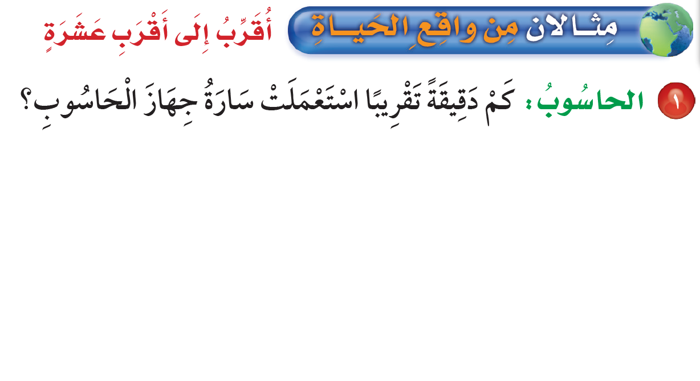


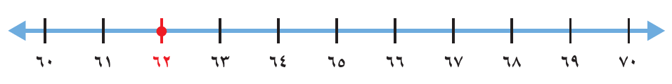
التقريب إلى أقرب عشرة وإلى أقرب مئة
ص ٣٧
١ – ٧
القيمة المنزلية
الفصل الأول
أستعمل خط الأعداد من ٦٠ إلى ٧٠ ، وأعين عليه العدد ٦٢
أقرب عشرة أقل من ٦٢ هي ٦٠
أقرب عشرة أكبر من ٦٢ هي ٧٠
ألاحظ أن العدد ٦٢ أقرب إلى العدد ٦٠ منه إلى العدد ٧٠
إذن أقرّب العدد ٦٢ إلى ٦٠
إذن استعملت سارة الحاسوب ٦٠ دقيقة تقريبًا

Slide 5
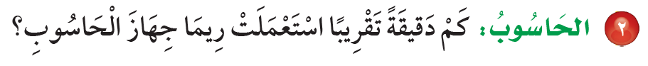

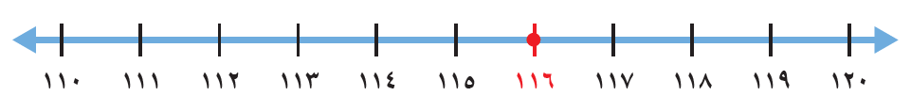
التقريب إلى أقرب عشرة وإلى أقرب مئة
ص ٣٧
١ – ٧
القيمة المنزلية
الفصل الأول
أستعمل خط الأعداد من ١١٠ إلى ١٢٠ ، وأعين عليه العدد ١١٦
أقرب عشرة أقل من ١١٦ هي ١١٠
أقرب عشرة أكبر من ١١٦ هي ١٢٠
ألاحظ أن العدد ١١٦ أقرب إلى العدد ١٢٠ منه إلى العدد ١١٠
إذن أقرّب العدد ١١٦ إلى ١٢٠
إذن استعملت ريما الحاسوب ١٢٠ دقيقة تقريبًا

Slide 6

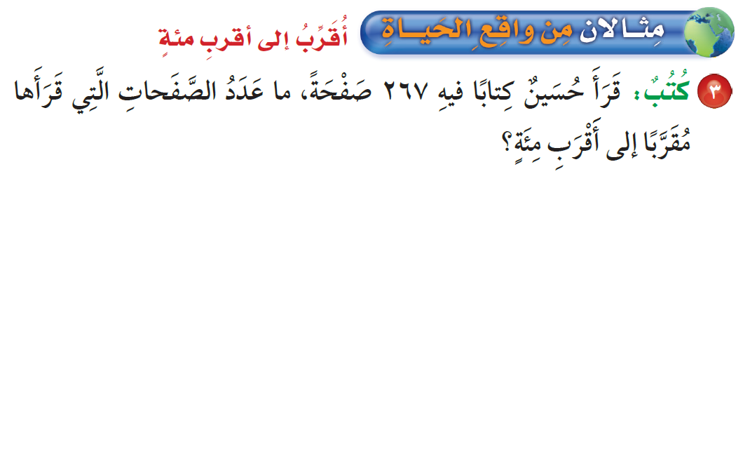
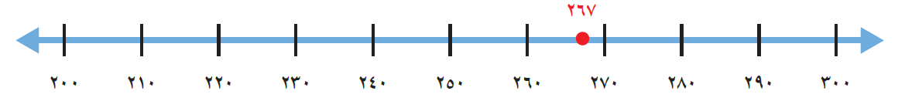
التقريب إلى أقرب عشرة وإلى أقرب مئة
ص ٣٨
١ – ٧
القيمة المنزلية
الفصل الأول
يمكن تقريب الأعداد إلى أقرب مئة
أقرب مئة أقل من ٢٦٧ هي ٢٠٠
أقرب مئة أكبر من ٢٦٧ هي ٣٠٠
ألاحظ أن العدد ٢٦٧ أقرب إلى العدد ٣٠٠ منه إلى العدد ٢٠٠
إذن أقرّب العدد ٢٦٧ إلى ٣٠٠
إذن عدد الصفحات التي قرأها حسين ٣٠٠ صفحة تقريبًا

Slide 7
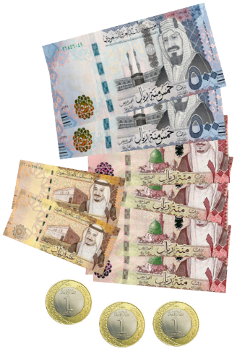
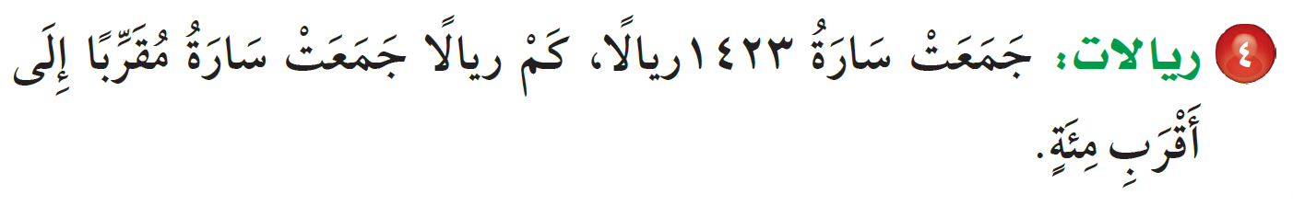

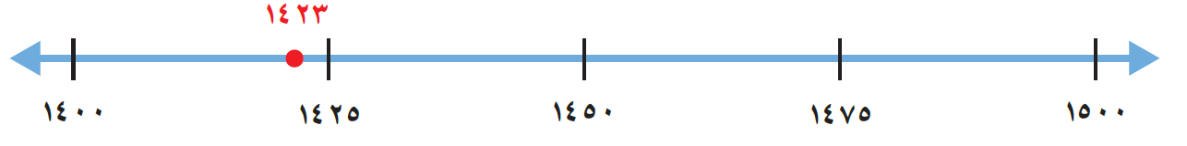
التقريب إلى أقرب عشرة وإلى أقرب مئة
ص ٣٨
١ – ٧
القيمة المنزلية
الفصل الأول
أقرب مئة أقل من ١٤٢٣ هي ١٤٠٠
أقرب مئة أكبر من ١٤٢٣ هي ١٥٠٠
ألاحظ أن العدد ١٤٢٣ أقرب إلى العدد ١٤٠٠ منه إلى العدد ١٥٠٠
إذن أقرّب العدد ١٤٢٣ إلى ١٤٠٠
إذن جمعت سارة ١٤٠٠ ريالًا تقريبًا

Slide 8
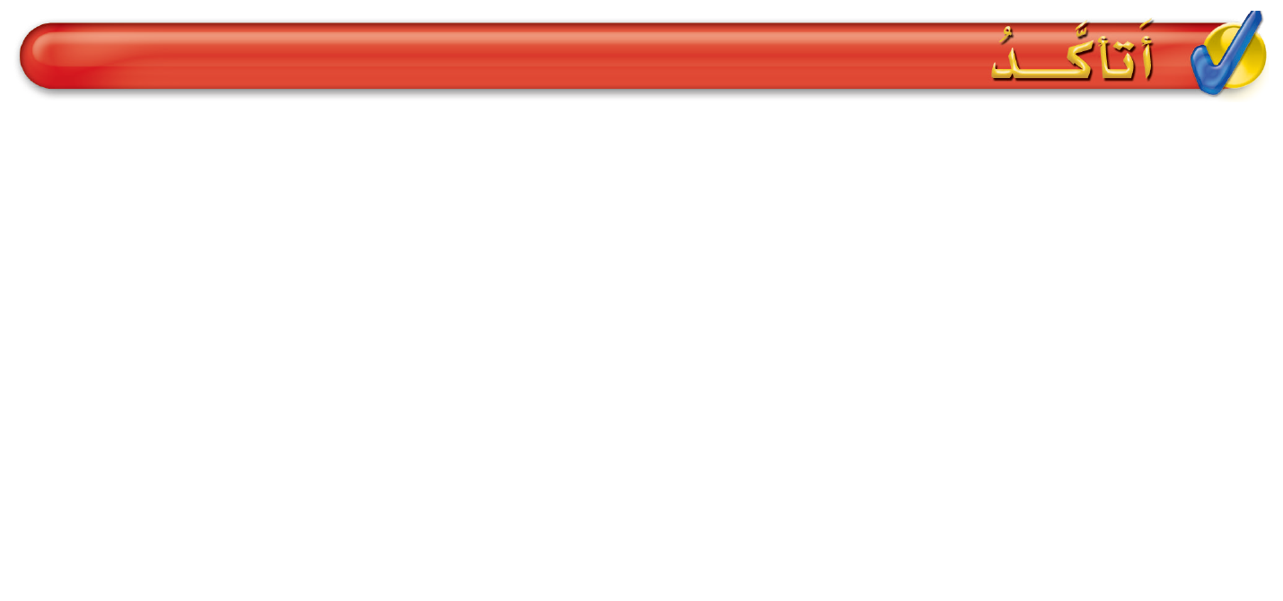
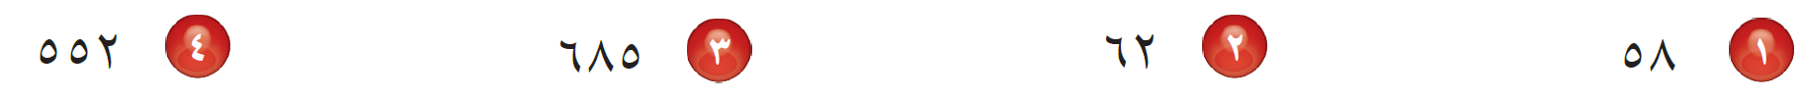
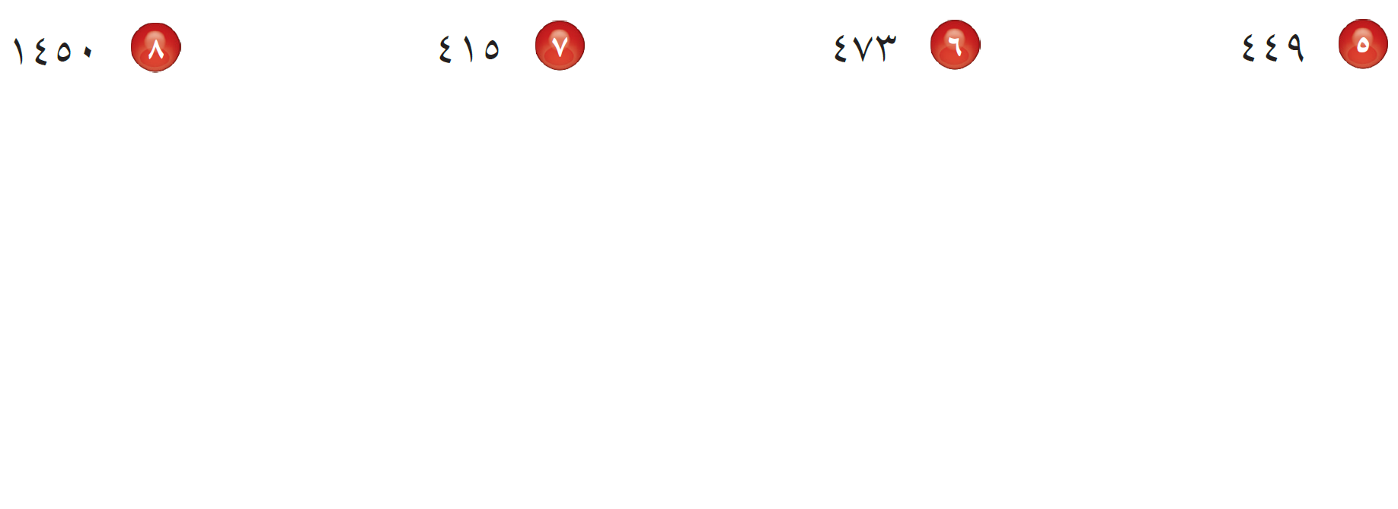

التقريب إلى أقرب عشرة وإلى أقرب مئة
ص ٣٨
١ – ٧
القيمة المنزلية
الفصل الأول
أقرب كلًا من الأعداد الآتية إلى أقرب عشرة :
٨٠
٩٠
٦٠
٧٠
٥٠
٦٠
٥٠
٦٠
٦٩٠
٦٠
٦٠
٥٥٠
أقرب كلًا من الأعداد الآتية إلى أقرب مئة :
٤٠٠
٥٠٠
٤٠٠
٥٠٠
٥٠٠
٤٠٠
١٤٠٠
١٥٠٠
٤٠٠
٥٠٠
١٥٠٠
٤٠٠

Slide 9
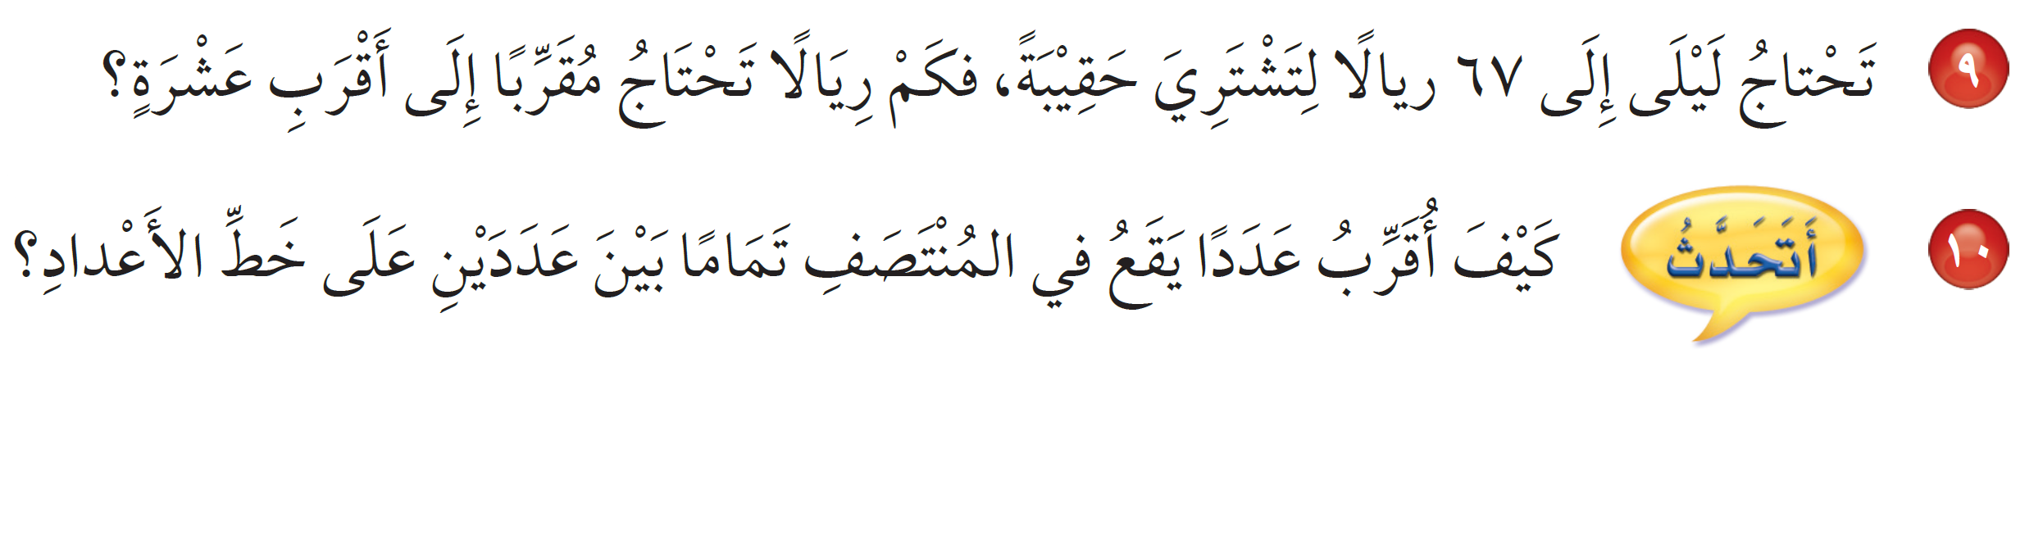
التقريب إلى أقرب عشرة وإلى أقرب مئة
ص ٣٨
١ – ٧
القيمة المنزلية
الفصل الأول
٦٠
٧٠
تحتاج ليلى إلى ٧٠ ريالًا تقريبًا
أقربه إلى العدد الأكبر

Slide 10

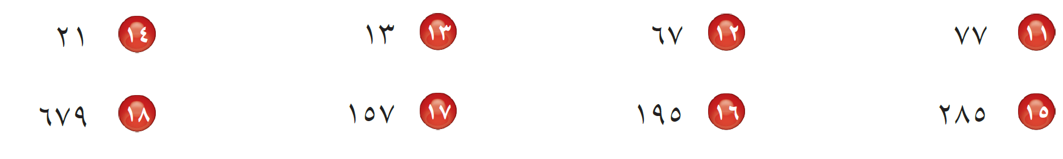
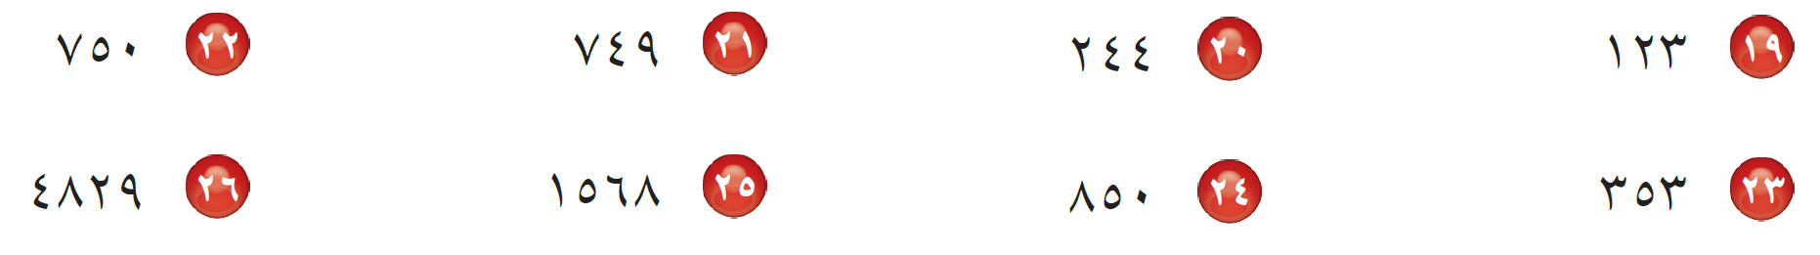
التقريب إلى أقرب عشرة وإلى أقرب مئة
ص ٣٩
١ – ٧
القيمة المنزلية
الفصل الأول
أقرب كلًا من الأعداد الآتية إلى أقرب عشرة :
٢٠
١٠
٧٠
٨٠
٦٨٠
١٦٠
٢٠٠
٢٩٠
أقرب كلًا من الأعداد الآتية إلى أقرب مئة :
٨٠٠
٧٠٠
٢٠٠
١٠٠
١٦٠٠
٩٠٠
٤٠٠
٤٨٠٠

Slide 11
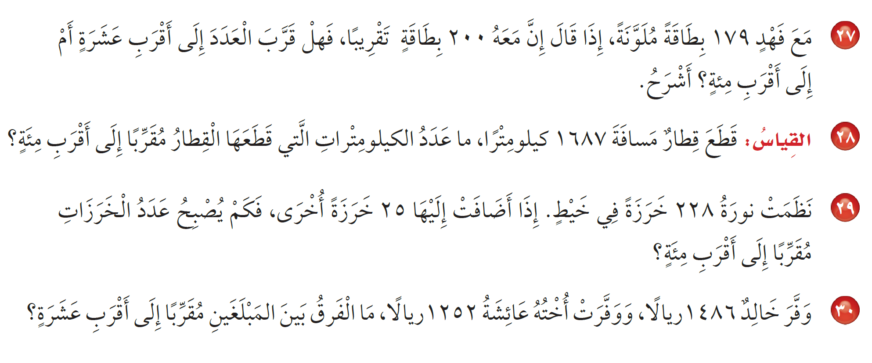

التقريب إلى أقرب عشرة وإلى أقرب مئة
ص ٣٩
١ – ٧
القيمة المنزلية
الفصل الأول
قرب فهد إلى أقرب مئة ، لأن تقريب ١٧٩ إلى أقرب عشره هو ١٨٠
١٧٠٠ كيلومتر تقريبًا

Slide 12

التقريب إلى أقرب عشرة وإلى أقرب مئة
ص ٣٩
١ – ٧
القيمة المنزلية
الفصل الأول
٢٢٨ + ٢٥ = ٢٥٣
٣٠٠ خرزة تقريبًا
١٤٨٦ - ١٢٥٢ = ٢٣٤
٢٠٠ ريالًا تقريبًا

Slide 13

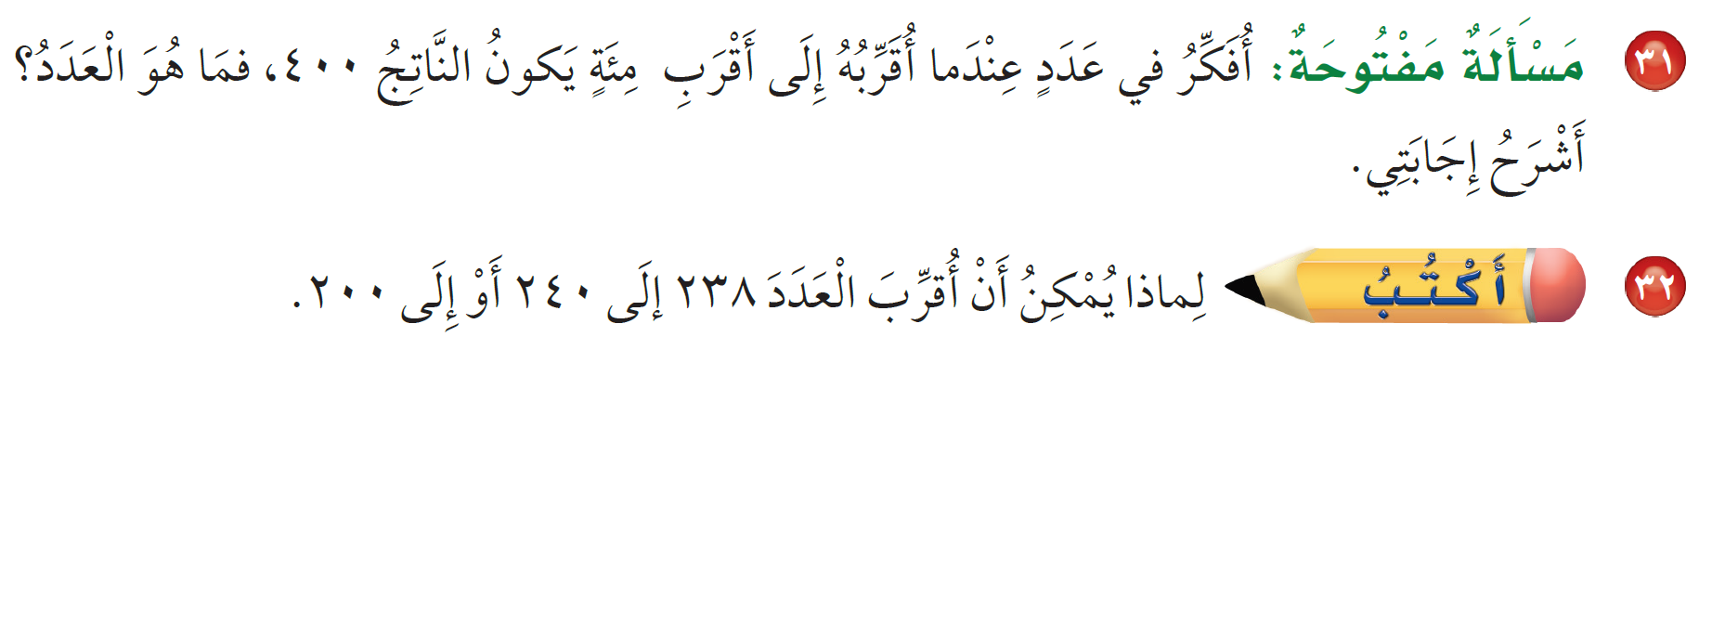

التقريب إلى أقرب عشرة وإلى أقرب مئة
ص ٣٩
١ – ٧
القيمة المنزلية
الفصل الأول
٣٧٦
لأن جميع الأعداد من ٣٥٠ إلى ٤٤٩ عند تقريبها لأقرب مئة يكون الناتج ٤٠٠
عندما أقرب العدد ٢٣٨ إلى أقرب عشرة يكون الناتج ٢٤٠
وعندما أقربه إلى أقرب مئة يكون الناتج ٢٠٠

